Slide 1
IFOAM -Organics International
ОРГАНИЧЕСКАЯ СИСТЕМА ВНУТРЕННЕГО КОНТРОЛЯ: Структура и функции
Владислав Жмайло
Старший координатор по политике и гарантиям
Notes:
спрашивать

Slide 2
Вопросы к аудитории
В мире насчитывается 3,7 млн органических фермеров. Сколько из них сертифицировано по схеме групповой сертификации?

Slide 3
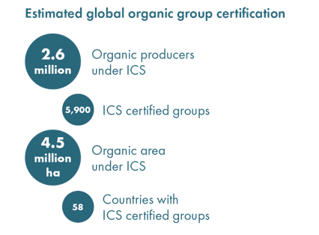
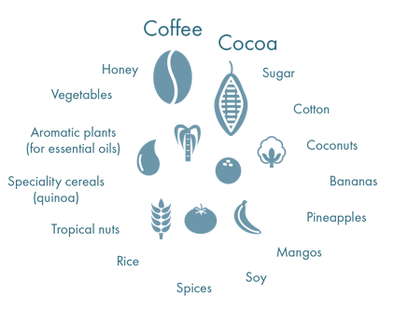

Ответ
Приблизительные данные по групповой сертификации
Кофе
Какао
Органических производителей из СВК
мед
Сахар
Овощи
Хлопок
Групп фермеров из СВК
Ароматические растения
Кокосы
Нишевые крупы
Бананы
Органических угодий из СВК
Ананасы
Тропические орехи
Рис
Манго
Страны с СВК
Специи
соя
76% органических фермеров в мире подтверждают органический статус с помощью групповой сертификации.
Notes:
Самые большие группы в Эфиопии 6-8 к. Необходимо разделить на более мелкие группы.

Slide 4
ОРГАНИЧЕСКАЯ СИСТЕМА ВНУТРЕННЕГО КОНТРОЛЯ
определение
Система внутреннего контроля (СВК) - это часть задокументированной системы обеспечения качества, которая позволяет внешнему органу сертификации делегировать периодическую проверку отдельных членов группы определенному органу или подразделению сертифицированного оператора.

Slide 5
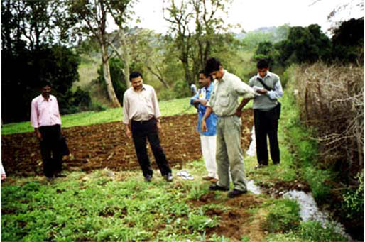
ОРГАНИЧЕСКАЯ СИСТЕМА ВНУТРЕННЕГО КОНТРОЛЯ
Сертифицирующие органы лишь проверяют
Отлаженную работу системы
И ее надежность / целостность

Slide 6
ОРГАНИЧЕСКАЯ СИСТЕМА ВНУТРЕННЕГО КОНТРОЛЯ
Предпосылки сертификации группы малых фермеров
Стоимость индивидуальной сертификации непропорционально высока по отношению к стоимости продажи.
Однородность членов (расположение, система производства, размер землевладений).
В целом подходит только для малых фермеров
Обычно имеют общую систему сбыта

Slide 7
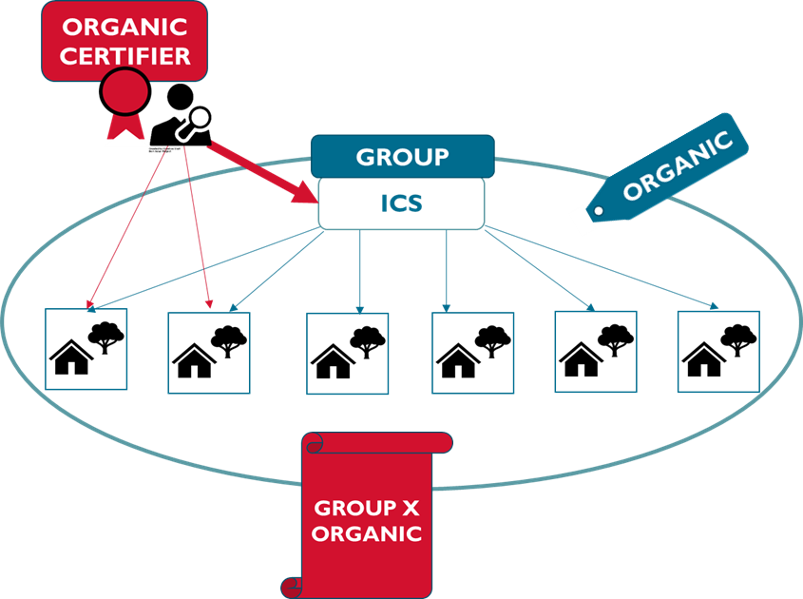
ОРГАНИЧЕСКАЯ СИСТЕМА ВНУТРЕННЕГО КОНТРОЛЯ: Структура и функции
СВК состоит из
Руководства по СВК
Правил или стандарта СВК
Персонала и функций СВК
Системы управления рисками
Прослеживаемость цепи производства/поставки
СВК будет функциональной, только когда все компоненты будут внедрены

Slide 8


1. Ознакомление с новым Органическим регламентом ЕС
§

Slide 9
Новый органический регламент ЕС
Новый органический регламент (ЕС) 2018/848 (ЕС) 2018/848
Нацелен на укрепление целостности органического производства, особенно импортной продукции
Устанавливает одинаковые правила для операторов в ЕС и во всем мире.
Правила групповой сертификации полностью переосмыслены - теперь непосредственно в Регламенте
Это будет иметь значительные последствия почти для всех сертифицированных органических групп во всем мире.

Slide 10

Регламент и ключевые вторичные акты для групп
§
Органический регламент (ЕС) 2018/848
Ключевой раздел для "Групп операторов": ст. 36
Частично консолидированная версия, январь 2022 г. (incl. Reg. 2021/715):
https://eur-lex.europa.eu/legal-content/EN/ALL/?uri=CELEX:02018R0848-20220101
§
Регламент 2021/715 (включен в частично консолидированную версию)
Требования СВК и роль менеджера СВК (ст. §36.1 & 36.2)
Регламент (ЕС) 2021/279 "Контроль"
Состав группы, документация СВК, контроль и отбор проб (В. 4-7)
Регламент (ЕС) 2021/771 Проверка документов и официальный контроль групп операторов;
www.organicseurope.bio ссылки на все новые правила ЕС-органики (+30!)
Новый справочник по регламенту онлайн - необходима регистрация:
https://www.organicseurope.bio/news/guidelines-to-help-interpret-eu-organic-regulation-now-online/

Slide 11


Когда вступает в силу?
НО существует переходный период для признанных эквивалентных сертифицирующих органов в третьих странах для перехода от "эквивалентности" к "соответствию" до 31 декабря 2024 года.
Регламент применяется к операторам в ЕС, с:
Органы сертификации устанавливают собственные временные рамки перехода к "режиму соответствия".
Январь 2022 года
Переходный период СО третьих стран
01.01. 2025
2022
2023
2024
Действительны ТОЛЬКО новые соответствующие сертификаты!
Переходный период от Регламента 834 к 848
Прошлая система
КО подают заявку на признание
Инспекции по 848
СО, вероятно, начнут новые проверки
Все проверки согласно 848
Сертификаты согласно 848 с 31.12. 24

Slide 12
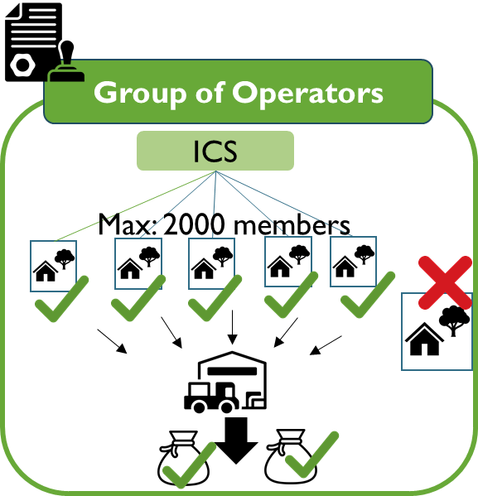
2. Группы операторов: состав, размер и правосубъектность

Slide 13









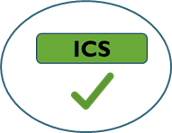




"Группа операторов": основные требования
Группа операторов (ГОп)
Группа Операторов
состоит только из фермеров подходящих под макс. размер/товарооборот
СВК
Макс: 2000 членов
макс. 2000 членов
Имеет юридическое лицо
Имеет систему внутреннего контроля (СВК)
имеет общую систему сбыта
Рег. 2018/848 Art. 36.1 (a-e) с незначительными поправками в Reg. 2021/715
+ Постановление 2021/279 Ст. 4 и 10
§
члены должны находиться в географической близости. Участник может зарегистрироваться только в 1 ГОп для определенного продукта.

Slide 14





Максимальный размер/тов.оборот фермы-участника ГОп
Схема проверки: какие фермы могут вступить в группу?
Общая площадь ≤ 5 га? (= вся земля, которой управляет член для сельскохозяйственного производства)
Доход от органического производства ≤ 25 000 евро ? (для всех стран, где сертификация индивидуальной фермы > 500 евро/год)
Участник ГОп является фермером с общей площадью земли ≤5 га
ИЛИ ≤ 25 000 евро органического дохода *
НЕТ
ДА?
Товарооборот не имеет значения
Нет?
* Упрощенное правило; действует во всех странах, где стоимость органической сертификации для одной фермы такого размера составит более 500 евро/год, то есть почти во всех странах мира.
ДА?
Рег. 2018/848 ст. 36.1 (b)
Имеет право быть членом ГОп и может быть сертифицированным в ГОп.
НЕ имеет права быть членом ГОп; необходима индивидуальная органическая сертификация;

Slide 15


FAQ: Максимальный тов. оборот от органического производства
???
Распространенные вопросы
€
Что такое "доход от органического производства" участника ГОп?
Годовая стоимость органических продаж члена группы Общий объем продаж за отчетный год в местной валюте (прошлый год). На основе цены брутто за продукты, фактически уплаченные участнику. Субсидии не засчитываются в доход.
А как насчет значительных или внезапных колебаний объемов продаж, цен и курсов валют?
Конвертация валюты в евро: средний годовой курс приемлем, напр. конвертер валют ЕС (InforEuro) за 12 месяцев СВК должна иметь процедуру проверки соответствия требованиям; Средний объем продаж за последние 3 года является приемлемым. Позаботьтесь о том, чтобы минимизировать риск того, что продажи членов >> 25 000 евро → СОК может установить более низкий порог; избегайте случаев, когда участники находятся очень близко к порогу.

Slide 16

FAQ: максимальный размер землевладения
???
Распространенные вопросы
Что такое "Землевладение" участника - это только органическая земля?
Нет = все производственные единицы, которыми управляет член с целью производства сельскохозяйственной продукции, включая продукты аквакультуры и пчеловодства. То есть органические поля, а также неорганические или залежи для севооборота Лесные участки не включены, если они не используются для органического пчеловодства

Slide 17





Максимальный размер группы операторов
ГРУППА
ГОп может иметь макс. 2000 членов
Группы > 2000 сертифицированных фермеров должны будут реорганизоваться в меньшие группы для сертификации ЕС.
Каждая новая ГОп должна иметь "юридическое лицо"
Юридическое общество фермеров, как напр кооператив не может иметь других "ассоциированных" (уставных членов), которые не являются членами ГОп
Макс. 2000 участников
  Сертифицированные группы имеют переходный период до 1/2025 для соблюдения этого правила (2021/715, ст. 10).
§
Рег. 2021/279: Ст. 4&10

Slide 18

"Юридическое лицо"
Зарегистрированное юридическое лицо
Группа операторов должна иметь "юридическое лицо"
Цель состоит в том, чтобы иметь четко определенный субъект, который может
вести бизнес (управлять системой совместного сбыта)
иметь сертификат,
подписать соглашения о членстве ГОп с фермерами и назначить руководителя СВК.
Ни одна правовая форма не исключается, но правосубъектность должна быть "установлена", напр. путем официальной регистрации
ГОп
Рег. 2018/848 ст. 36.1 (b)

Slide 19






Разделение перерабатывающей компании и ГОп
Возможна форма сотрудничества и сертификации:
Зарегистрировано ГОп с юридическим лицом имеющим отдельный сертификат
Сертифицированный пераробник или трейдер может покупать, перерабатывать и продавать органические с ГОп на основе сделок.
Сертифицированный переработчик или трейдер также может управлять СВК от имени ГОп для обеспечения постоянного качества на основе "назначения" руководителя СВК и инспекторов СВК
Ранее
Переработчик/трейдер
СВК Команда
Законтрактованные производители
Новый регламент
ГОп
Переработчик/трейдер
ПРОЦЕССОР
Конечный продукт
СВК команда переработчика
Сертификат ГОп
Сертификат переработчика или трейдера

Slide 20
3. Ключевые изменения СВК

Slide 21




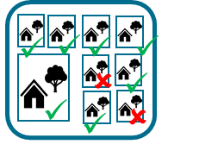
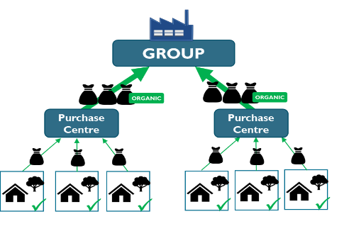




Более четкие и подробные требования к СВК
Задокументированные процедуры
напр. утверждение новых членов, проверки СВК, меры в случае несоответствия
Документы и записи СВК
Список участников с деталями,
Договоры о "членстве".
Акты проверки
Разные другие записи
Менеджер и инспекторы СВК
Ежегодное обучение внутренних инспекторов
Внутренние проверки
Управление несоответствиями
и оповещение СО, если члены санкционированы/десертифицированы
Прослеживаемость и контроль потоков продукции и записи
Обучение фермеров
§
Рег. 2018/848 ст. 36.1(g&h) (изменен 2021/715)
2021/279: Ст. 5 и 6

Slide 22


Процедуры СВК
СВК должна иметь задокументированные процедуры:
(i) Регистрация членов ОО
(ii) Внутренняя проверка всех членов группы
(iii)Утверждение новых членов или новых подразделений/видов деятельности
(iv)Подготовка инспекторов СВК
(v) Обучение членов ГОп
(vi) Контроль документов и записей
(vii) Меры в случае выявления несоответствий
(vii) Внутренняя прослеживаемость продукции
Эти процедуры СВК часто задокументированы в "Руководстве по СВК"
Рекомендуемая литература: перечень процедур СВК в статье 36.1 (g) содержит много важных деталей относительно необходимых процедур СВК.
Примечание: Статья 36.1 (h): Обязанности руководителя СВК также имеют отношение к делу, поскольку содержат детали относительно некоторых основных процессов и документов СВК (например, соглашений с членами ГОп).
§
Рег. 2018/848 Art. 36.1 (g & h) (дополненный Reg. 2021/715)

Slide 23
Процедуры СВК
§
Reg. 2018/848 ст. 36.1 (g, h) (дополнен Reg. 2021/715)
1. Каждая группа операторов должна:
(g) создать систему внутреннего контроля, состоящую из задокументированного набора контрольных мероприятий и процедур, в соответствии с которыми определенное лицо или орган несет ответственность за проверку соблюдения требований настоящих Правил каждым участником группы.
(h) назначить руководителя СВК и одного или более инспекторов СВК, которые могут быть членами группы. Их должности не могут быть совмещенными. Количество инспекторов СВК должно быть адекватным и пропорциональным, в частности, типу, структуре, размеру, продукции, деятельности и объему органического производства группы. Инспекторы СВК должны быть компетентными в отношении продукции и деятельности группы

Slide 24

Менеджер СВК
"Менеджер СВК" несет ответственность за:
Проверку соответствия требованиям и утверждение членов ОО, новых подразделений и т.д.
Разработку процедур и форм СВК;
Обеспечение актуальности записей
Планирование внутренних проверок и обеспечение их надлежащего проведения
Поддержание связи с СО; решения по нотификациям в СО;
Обеспечение ежегодных тренингов для инспекторов СВК, оценки их компетенций, и отсутствия конфликта интересов
Принятие решений о мерах в случае выявления несоответствий
Привлечение субподрядчиков и соглашений с ними
Роль Менеджера СВК требует руководящей должности в организации с полномочиями, управленческими и техническими навыками для соблюдения требований Регламента
ГОп может "назначить" внешнего менеджера СВК.
§
Рег. 2018/848 Art. 36.1 (g & h) (дополненный Reg. 2021/715)

Slide 25

Инспектор СВК
Инспектор СВК должен:
(i) проводить внутренние проверки членов группы согласно графику и процедурам предоставленных менеджером СВК;
(ii) составлять отчеты о внутренних проверках на основе шаблона и подавать их в разумные сроки руководителю СВК
(iii) подавать при назначении на должность письменное и подписанное заявление о конфликте интересов и ежегодно его обновлять;
(iv) участвовать в тренингах";
ГОп должна назначить достаточное количество компетентных инспекторов СВК для ежегодной проверки всех членов ООП. Пропорция инспекторов к фермерам не определена регламентом.
§
Рег. 2018/848 Art. 36.1 (g & h) (дополненный Reg. 2021/715)
ГОп может "назначить" внешних инспекторов СВК.
Инспекторы могут быть членами группы то есть фермерами.

Slide 26


Обязательные документы и записи СВК
Полный перечень с необходимыми деталями в Регламенте 2021/279 ст. 5
Обязательные данные в списке участников (с датой и версией)
Имя фермера, идентификационный код, контакт
Дата регистрации
Общая земельная площадь, которой управляет участник, и является ли она частью органического, конверсионного, неорганического производства
Информация о каждой производственной единице: размер, местонахождение* посевы, начало переработки, оценка урожайности
Дата последней внутренней проверки и имя инспектора СВК
Список членов
Подписанные соглашения о "членстве" (→ Art 36.1 (g))
Отчеты о внутренних проверках
Обучение и учет конфликта интересов инспекторов СВК
Записи об обучении участников
Меры, принимаемые в случае несоответствия
Записи о прослеживаемости,
Договоры субподряда
Назначение руководителя СВК и внутренних инспекторов
§
Рег. 2021/279, ст. 5
* Местонахождение производственных подразделений должно быть показано на карте "там, где это возможно"

Slide 27

Внутренние ("СВК") инспекции
Полевой визит на органическое/конверсионное производство (все культуры), выборочная проверка неорганического производства
Интервью с фермером
Использование и хранение материалов
Инспекция СВК должна охватывать
Выявление рисков и предотвращение загрязнения
Правильные ли данные о ферме
(согласно списку участников)?
Оценки урожайности
Пост-уборочная деятельность
и хранения продукции
Отчет об инспекции СВК (Reg 2021/279, ст. 5)
Информация об участнике и центре сбора/закупок
Объем/периметр аудита. Время начала и окончания;
Подписано фермерами и внутренним инспектором
Рекомендации IFOAM: Инспекции должны проводиться в разное время, чтобы охватить риски в течение всего производственного сезона!

Slide 28

Внутренние ("СВК") инспекции
СВК должна проводить ежегодные внутренние проверки 100% членов ежегодно, согласно графику внутренних проверок, определенному руководителем СВК.
Дата проверки СВК и имя инспектора должны быть указаны в списке членов.
Рекомендации IFOAM: Инспекции должны проводиться в разные периоды производственного сезона для покрытия рисков!
Менеджер СВК должен немедленно оповестить компетентный орган или сертифицирующий орган о следующих случаях:
- Для многолетних культур с определенным сезоном сбора урожая также важно, чтобы внутренняя инспекция была гарантирована для каждого урожая, то есть, чтобы 100% проверок происходили в период между последним сбором урожая и следующим.
- Таким образом, год проведения внутренних проверок может быть адаптирован к году сбора урожая, особенно если время сбора урожая приходится на начало календарного года, например, 100% проверок с апреля по апрель каждого года.
- Для некоторых фермеров актуальные оценки урожая могут быть обновлены/собраны отдельно от внутренней проверки, незадолго до сбора урожая.
- Для однолетних культур период критического риска может быть очень коротким, поэтому большинство инспекций СВК должны проводиться в течение короткого периода, и лишь несколько инспекций в другое время для проверки в течение остального года.
(a) любое подозрение в серьезном и критическом несоответствии;
(b) любое приостановление или выход члена или производственного подразделения или помещения, включая центры закупок и сбора, из группы;
(c) любой запрет на размещение на рынке продукта как органического или переработанного, включая название соответствующего члена или членов, соответствующие количества и идентификацию партии.

Slide 29
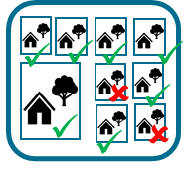
Утверждение новых членов
и управление несоответствиями
Статья 36.1 (g): СВК должна включать задокументированные процедуры
меры в случаях несоответствий, выявленных во время внутренних проверок, включая дальнейшие действия по их результатам
(внутреннее) утверждение новых членов или (...) новых подразделений/видов деятельности (...) руководителем СВК на основе отчета о внутренней проверке;
Новые категории несоответствий ЕС
Незначительное несоответствие
Запись мер, принятых руководителем СВК в случае несоответствия (Reg 2021/279, ст. 5f)
Члены, к которым применены санкции, в том числе приостановление участия в ГОп, отзыв членства в ГОп или обязательство пройти новую конверсию
Документирование выявленного несоответствия
Документирование дальнейших действий
Существенное несоответствие
Критическое несоответствие
СО третьей страны "должен" разработать каталог мероприятий для этих 3 категорий несоответствий: (2021/1698, ст. 22 и Приложение IV)
§
Reg 2018/848: Art 36.1 (g & (h) (дополненный Reg. 2021/715)
Reg. 2021/279, Art 5,
Reg. 2021/1698 Ст. 22 и Приложение IV

Slide 30
Каталог санкций
Случай несоответствия является незначительным, когда:
Случай несоответствия является существенным, когда:
Случай несоответствия является критическим, когда:
(i) меры предосторожности, введенные оператором, являются пропорциональными и надлежащими, а контроль, введенный оператором, является эффективным согласно оценке CО
(ii) несоответствие не влияет на целостность органического сырого или переработанного продукта;
(iii) система прослеживаемости может определить местонахождение соответствующего(их) продукта(ов) в цепи поставок и предотвратить его импорт из третьей страны с целью размещения этого продукта на рынке в пределах ЕС
(i) меры предосторожности не являются пропорциональными и надлежащими, а меры контроля, введенные оператором, неэффективны согласно оценке СО;
(ii) несоответствие влияет на целостность органического продукта или продукта переработки;
(iii) оператор не исправил вовремя незначительное несоответствие;
(iv) система прослеживаемости может определить местонахождение соответствующего(их) продукта(ов) в цепи поставок и предотвратить его импорт из третьей страны от импорта из третьей страны с целью размещения этого продукта на рынке в пределах ЕС
(i) меры предосторожности не являются пропорциональными и надлежащими, а меры контроля, введенные оператором, неэффективны согласно оценке CO
(ii) несоответствие влияет на целостность органического или переработанного продукта;
(iii) оператор не исправляет предыдущие серьезные несоответствия или неоднократно не исправляет другие категории несоответствий; и
(iv) в системе прослеживаемости отсутствует информация, позволяющая определить местонахождение соответствующего(их) продукта(ов) в поставке, и невозможно предотвратить импорт продукции из третьей страны с целью размещения этой продукции на рынке в пределах ЕС

Slide 31

Прослеживаемость и контроль цепочки продукции
Статья 36.1 (g): СВК должна включать задокументированные процедуры по.... внутренней прослеживаемости, которые
показывают происхождение продукции в общей маркетинговой системе и
позволяют отслеживать всю продукцию всех участников на всех этапах, таких как производство, переработка, подготовка или экспорт
включают оценку и перекрестную проверку урожайности каждого участника
Записи о прослеживаемости (Регламент 2021/279, статья 5g)
Совместная закупка и распределение средств производства (в т.ч. семян или посадочного материала для членов)
Записи о доставке продукции от каждого участника в общую маркетинговую систему
Производство, хранение (на входе и выходе) и записи о подготовке продукции
Реализация продукции по группам
Во время закупки, поставки членов должны быть объединены для перекрестной проверки с общей оценкой органического урожая.
Последовательная система идентификации партий от момента закупки через подготовку и хранение до конечной продажи очень важна!
§
Reg 2018/848: Статья 36.1 (g) и (h) (добавлено Регламентом 2021/715) Регламент 2021/279, статья 5, Регламент 2021/1698, статья 22 и Приложение IV

Slide 32

Обучение и поддержка фермеров
Обучение фермеров как новое требование ЕС:
СВК должна иметь процедуру "обучение членов ОП относительно процедур СОК и требований органического Регламента ЕС"
Обучение членов должно быть "задокументировано".
Качественное обучение фермеров и постоянная поддержка в органическом производстве является залогом успеха ГОп!
→ СВК должна внедрить адекватную, основанную на оценке рисков процедуру обучения, например, углубленное начальное обучение для всех новых членов, регулярные тренинги по обновлению процедуры СВК и ключевых регуляторных требований, а также по темам, которые, по мнению многих членов, нуждаются в совершенствовании. Все формы обучения являются приемлемыми.
Фото:FiBL
.
§
Reg 2018/848: Ст. 36.1 (g) добавлено Регламентом 2021/715. Reg 2021/279, ст. 5 e

Slide 33
4. Ключевые изменения при внешних инспекциях

Slide 34






Внешний контроль: ключевые требования для групп
ГОп
Инспектор должен ежегодно повторно проверять 5% от общего количества членов
Сертифицирующий орган должен отобрать образцы 2% членов группы (для анализа на остатки неразрешенных веществ)
Реализация будет определена политикой КО
Вероятно, будет включать смесь образцов от индивидуальных фермеров и складских помещений ГОп на основе оценки риска
5% ре-инспекция
2% тест на остатки неразрешенных веществ
§
Рег. 2018/848: Ст. 35, 38, 41, 42 и Reg. 2021/279: Art. 7 & Приложение

Slide 35

Недостатки СВК / последствия сбоя СВК
  Групповая сертификация базируется на функциональной СВК, которая обеспечивает соответствие 100% участников.
  Если внешняя проверка обнаружит, что СВК не работает, всю группу необходимо десертифицировать (не только повторно инспектируемых членов с серьезными несоответствиями)
  Новый регламент содержит длинный список "недостатков СВК", которые считаются критическими несоответствиями. напр.
  Серьезные недостатки в применении ответных мер в случае несоответствия
  Серьезные отклонения между результатами внутренних/внешних проверок
  Обработка/продажа продуктов санкционированных или отчисленных участников;
  Добавление новых членов (или подразделений) в список без соблюдения процедур,
  Отсутствие списков санкционированных/отчисленных участников в списках
  Не проведение ежегодных физических внутренних проверок 100% членов
  Недостаточное количество или компетентность внутренних инспекторов
ГРУППА
✗
✗
✗
§
Постановление 2018/848 ст. 36.2
(добавлена 2021/715)

Slide 36



Правила группы ЕС теперь отличаются от других!
Разработаны новые разделы NOP по групповой сертификации; еще не окончательные!
Предложенный коэффициент внешнего контроля: 1,4 х квадратный корень из размера группы или 2%
Министерство сельского хозяйства США также рассматривает максимальное количество участников/групп
Коофициент внешнего контроля = квадратный корень из размера группы
Нет максимального количества участников!
Предлагаемое правило: https://www.federalregister.gov/documents/2020/08/05/2020-14581/national-organic-program-strengthening-organic-enforcement
→ Раздел "Требования к сертификации для групповых операций фермеров"

Slide 37
По вашему мнению действенна ли такая модель в Казахстане?

Slide 38
Спасибо за внимание

Slide 39

Мы ведем изменения, органично!
Вместе с нашими членами в более чем 100 странах и территориях, а также региональными органами и отраслевыми платформами. Мы вдохновляем на перемены.
Почему бы не присоединиться к нам?
Перейти на: https://ifo.am/Join

Slide 40
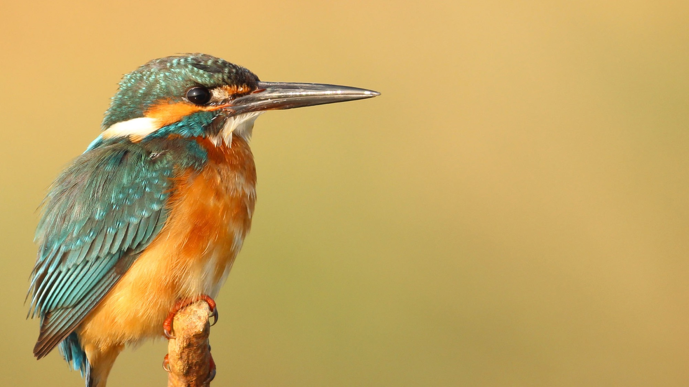






Не забывайте следовать за нами!
@ifoamorganics
https://ifo.am/Twitter
https://ifo.am/Facebook
Читайте наш
истории!
https://ifo.am/Newsletter
https://ifo.am/Instagram
https://ifo.am/LinkedIn
https://ifo.am/YouTube

